Slide 1

UML建模工具—StarUML使用介绍
演讲小组：G21
小组组长：吴桐
小组其他成员：尹健瑾，袁泽成，赵高生，邬立东

Slide 2
目录
1 StarUML简介
2 StarUML安装介绍
3 具体操作指导
4 其他工具介绍
5 提问
6 参考资料
7 小组成员分工及打分

Slide 3
1 .1 StarUML概述
StarUML(简称SU)，是一种创建UML类图，生成类图和其他类型的统一建模语言(UML)图表的工具。StarUML是一个开源项目之一发展快、灵活、可扩展性强。
StarUML是一款开放源码的UML开发工具，是由韩国公司主导开发出来的产品，可以直接到StarUML网站下载。可以用来创建UML类图。

Slide 4
1 .2 StarUML特点
1 可绘制11款UML图：用例图、类图、序列图、状态图、活动图、通信图、构件图、部署图以及复合结构图等。
2 可以下载免费版（课本推荐安装5.0.2）
3 多种格式影像文件：可导出JPG、JPEG、BMP、EMF和WMF等格式的影像文件。
4 语法检验：StarUML遵守UML的语法规则，不支持违反语法的动作。

Slide 5
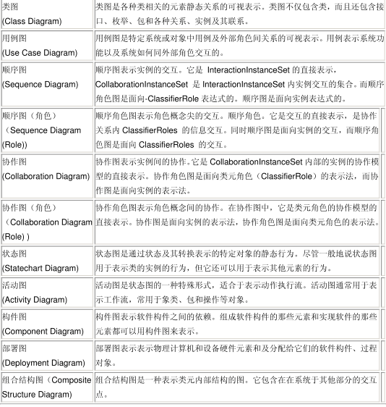
11种图

Slide 6
5 正反向工程：StarUML可以依据类图的内容生成Java、C++、C#代码，也能够读取Java、C++、C#代码反向生成类图。反向工程有两个主要用途，其一是旧有的源码反转成图之后，可以构建UML模型的方式继续将新的设计添加上去；另一项用途是想要解析源码时，可以通过反转的类图来理解，不再需要查看一行又一行的代码，这将节省大量的时间和精力。

Slide 7
6 支持XMI：StarUML接受XMI 1.1、1.2和1.3版的导入导出。XMI是一种以XML为基础的交换格式，用以交换不同开发工具所生成的UML模型。
7 支持XMI：StarUML接受XMI 1.1、1.2和1.3版的导入导出。XMI是一种以XML为基础的交换格式，用以交换不同开发工具所生成的UML模型。

Slide 8
8 导入Rose文件：StarUML可以读取Rational Rose生成的文件，让原先Rose的用户可以转而使用免费的StarUML。早期，Rational Rose是市场占有率最高的UML开发工具，同时也是相当昂贵的工具。由于Rational Rose非常闻名，后来让IBM给收购了。

Slide 9
9支持模式：支持23种GoF模式(Pattern)，以及3种EJB模式。GoF模式出自于Erich Gamma等4人合著的Design Patterns：Elements of Reusable Object-Oriented Software一书，其内列出了23种软件模式，可解决软件设计上的特定问题。StarUML也支持3种常用的EJB模式，分别为EntityEJB、MessageDrivenEJB、SessionEJB。

Slide 10
2 StarUML安装介绍
百度搜索staruml，点击第一个搜索结果，进入网站点击freedownload，然后下载即可。

Slide 11
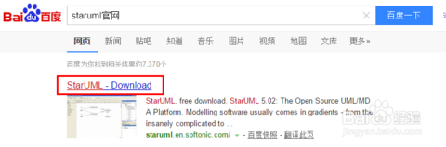

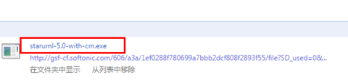

Slide 12
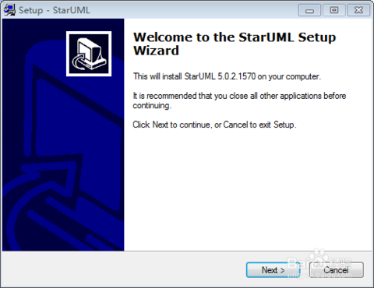

Slide 13
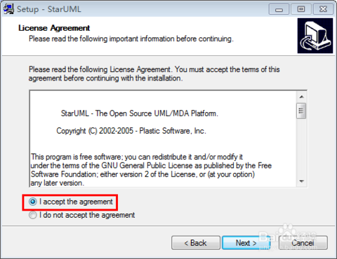

Slide 14
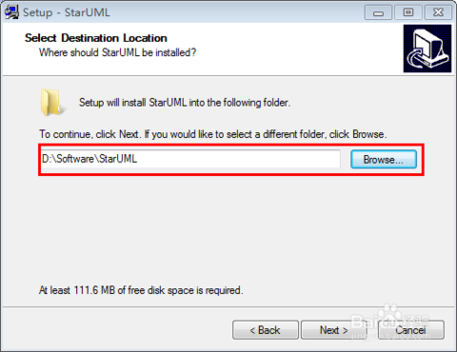

Slide 15
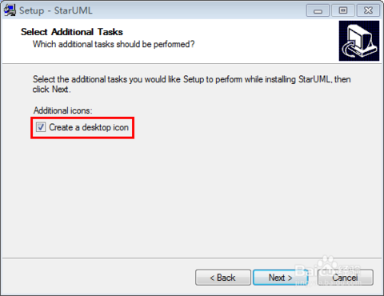

Slide 16
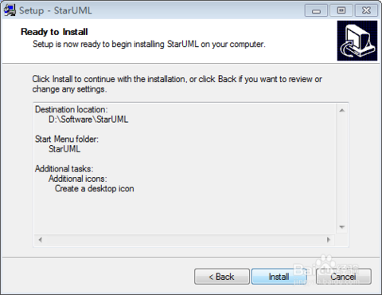


Slide 17
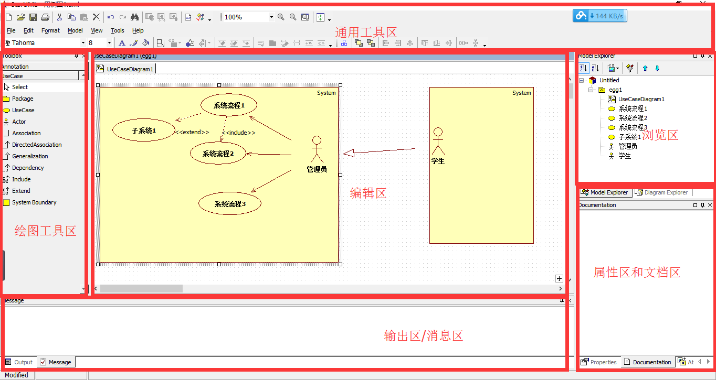
3 具体操作指导

Slide 18
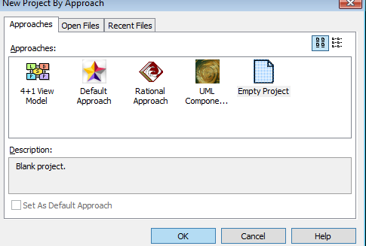

Slide 19
StarUML的4+1 View Model
Scenarios
Logical View
Development View
Process View
Physical View

Slide 20
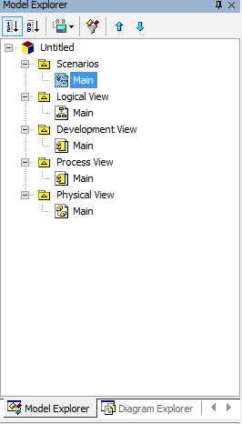

Slide 21
Scenarios
UML语言中的用例视图描述系统应具备的功能，也就是被成为参与者的外部用户所能观察到的功能。用例是系统的一个功能单元，可以被描述为参与者与系统之间的一次交互作用。参与者可以是一个用户或者另外一个系统。客户对系统要求的功能被当作多个用例在用例视图中进行描述，一个用例就是对系统的一个用法的通用描述。用例模型的用途就是列出系统中的用例和参与者，并显示哪个参与者参与了哪个用例的执行。用例视图是其他视图的核心，它的内容直接驱动其他视图的开发。

Slide 22
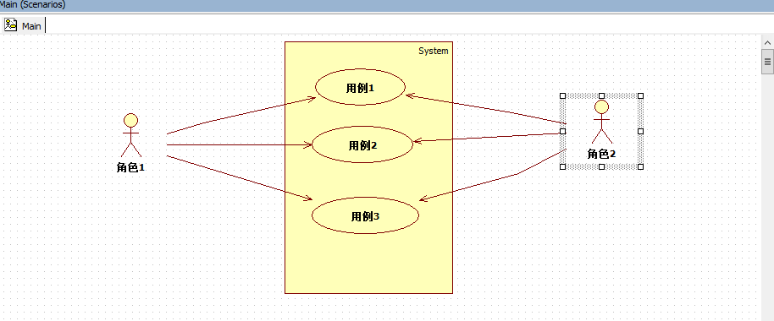
用例图

Slide 23
Logical View
逻辑视图描述用例视图中提出的系统功能的实现。与用例视图相比，逻辑视图主要关注系统内部，它既描述系统的静态结构（类、对象以及他们之间的关系），也描述系统内部的动态协作关系。系统的静态结构在类图和对象图中进行描述，而动态模型则在状态图、时序图、通信图以及活动图中进行描述。逻辑视图的使用者主要是设计人员和开发人员。

Slide 24
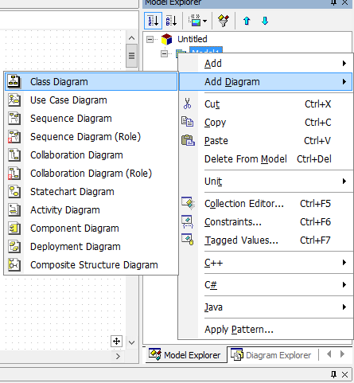
新建类图

Slide 25
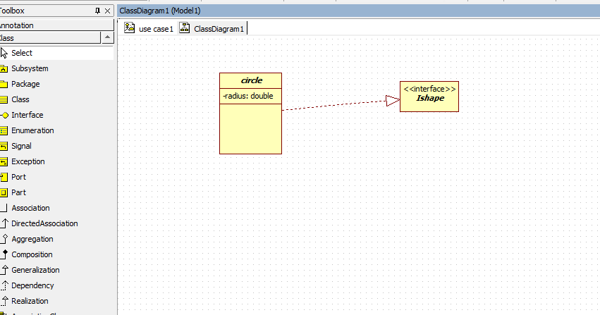
类图

Slide 26
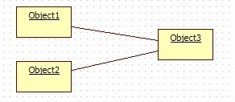
对象图

Slide 27
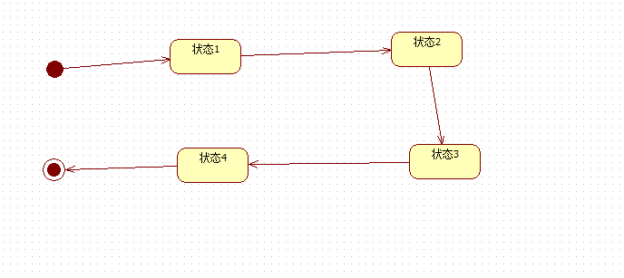
状态机图

Slide 28
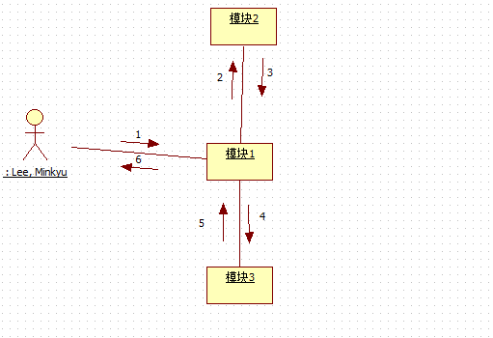
通信图

Slide 29
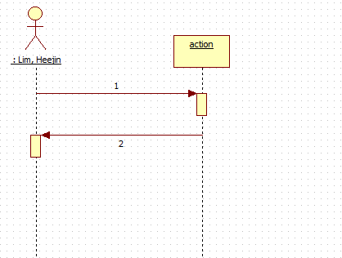
顺序图

Slide 30
Development View
UML语言中的并发视图主要考虑资源的有效利用、代码的并行执行以及系统环境中异步事件的处理。除了将系统划分为并发执行的控制以外，并发视图还需要处理线程之间的通信和同步。并发视图的使用者是开发人员和系统集成人员。并发视图由状态图、协作图、以及活动图组成。

Slide 31
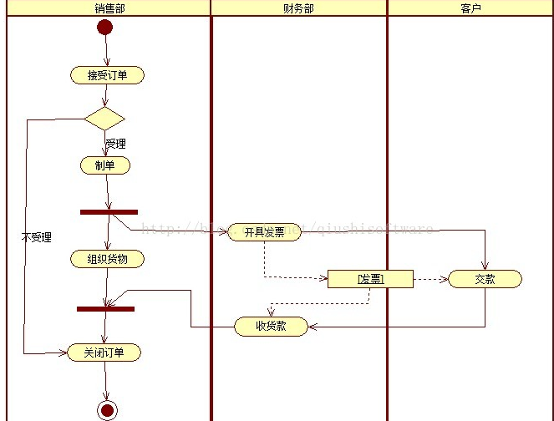
活动图

Slide 32
Process View
组件是不同类型的代码模块，它是构造应用的软件单元。组件视图描述系统的实现模块以及它们之间的依赖关系。组件视图中也可以添加组件的其他附加信息，例如资源分配或者其他管理信息。组件视图主要由组件图构成，它的使用者主要是开发人员。

Slide 33
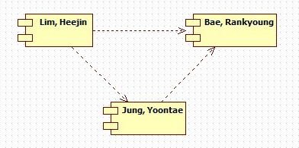
组件图

Slide 34
Physical View
配置视图显示系统的物理部署，它描述位于节点上的运行实例的部署情况。配置视图主要由配置图表示，它的使用者是开发人员、系统集成人员和测试人员。配置视图还允许评估分配结果和资源分配。

Slide 35
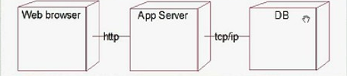
部署图

Slide 36
4其他工具介绍

Slide 37
Rational Rose是Rational公司出品的一种面向对象的统一建模语言的可视化建模工具。用于可视化建模和公司级水平软件应用的组件构造。
Rose现在已经退出市场，不过仍有一些公司在使用。IBM推出了Rational Software Architect来替代Rational Rose。
Rational Rose 是一个完全的、具有能满足所有建模环境（Web开发，数据建模，Visual Studio和 C++ ）灵活性需求的一套解决方案。Rose 允许开发人员，项目经理，系统工程师和分析人员在软件开发周期内在将需求和系统的体系架构转换成代码，消除浪费的消耗，对需求和系统的体系架构进行可视化，理解和精练。通过在软件开发周期内使用同一种建模工具可以确保更快更好的创建满足客户需求的可扩展的、灵活的并且可靠的应用系统。
Rational rose

Slide 38
Office Visio 是一款便于IT和商务专业人员就复杂信息、系统和流程进行可视化处理、分析和交流的软件。使用具有专业外观的 Office Visio 图表，可以促进对系统和流程的了解，深入了解复杂信息并利用这些知识做出更好的业务决策。
Microsoft Office Visio帮助您创建具有专业外观的图表，以便理解、记录和分析信息、数据、系统和过程。
visio
PowerDesigner最初由Xiao-Yun Wang（王晓昀）在SDP Technologies公司开发完成。PowerDesigner是Sybase的企业建模和设计解决方案，采用模型驱动方法，将业务与IT结合起来，可帮助部署有效的企业体系架构，并为研发生命周期管理提供强大的分析与设计技术。PowerDesigner独具匠心地将多种标准数据建模技术（UML、业务流程建模以及市场领先的数据建模）集成一体，并与 .NET、WorkSpace、PowerBuilder、Java™、Eclipse 等主流开发平台集成起来，从而为传统的软件开发周期管理提供业务分析和规范的数据库设计解决方案。
Power Designer

Slide 39
5提问

Slide 40
1用例图中涉及的关系有哪几种？

Slide 41
关联、泛化、包含、扩展。

Slide 42
2 StarUML提供了几种UML图？

Slide 43
提供了常用的11种：
类图，用例图，顺序图，顺序图（角色），
通信图，通信图（角色），状态图，活动图，
构件图，部署图，组合结构图。

Slide 44
6参考资料
https://www.cnblogs.com/biehongli/p/6052421.html
百度百科
UML用户指南第二版
UML2基础,建模与设计教程

Slide 45
7小组成员分工及打分
吴桐：8.8分
尹健瑾：8.6分
邬立东：8.3分
袁泽成：8.4分
赵高生：8.5分

Slide 46
谢谢观看

